Slide 1
Smart -Museum AI Agent
전시물 보호를 위해 보고(Vision) 다양한 도슨트를 위한 생각하고(LLM) 상황을 판단하는 AI Agent
2026-11-02
작성자 : 송용석, 김수환, 김재원

Slide 2
문서 버전 관리
버전 | 상태 | 작성일 | 주요변경내용
v0.1 | 초안 | 2026-10-16 | 최초문서 초안 작성
v0.2 | 수정 | 2026-10-19 | 피드백 반영 및 기획의도 수정
v0.3 | 수정 | 2026-10-28 | 피드백 반영 (개발 목표, 기대효과 수정)
v0.4 | 수정 | 2026-10-30 | 피드백 반영(기획의도 수정, 개발 목표 구체화, 기대효과 수정) 2차 Physical AI Robot 확장 추가
v0.5 | 수정 | 2026-10-31 | 피드백 반영(기획 의도 문제/기회 재구성, 개발 목표 3개로 정리, 기대 효과 기능/기술 분리) 시스템 구성 흐름, 1차 개발 스케줄표, 2차 기간·기술 스택 추가
v0.6 | 수정 | 2026-11-02 | MQTT 실물 조명을 2차 로드맵으로 이동, 요구사항 명세서 v0.3 반영(관람객 사전학습 모델, MCP 도구 6종, 웹 가상 조명·도구용 API)

Slide 3
목차 (Contents)
01 기획 의도
02 개발 목표
03 기대 효과
04 업무 분장
05 1차 개발 스케줄표
06 2차 Physical AI Robot 확장 로드맵

Slide 4
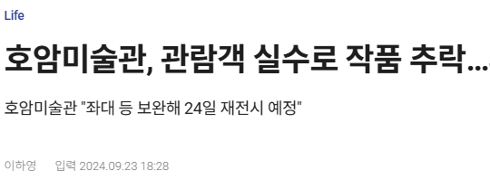
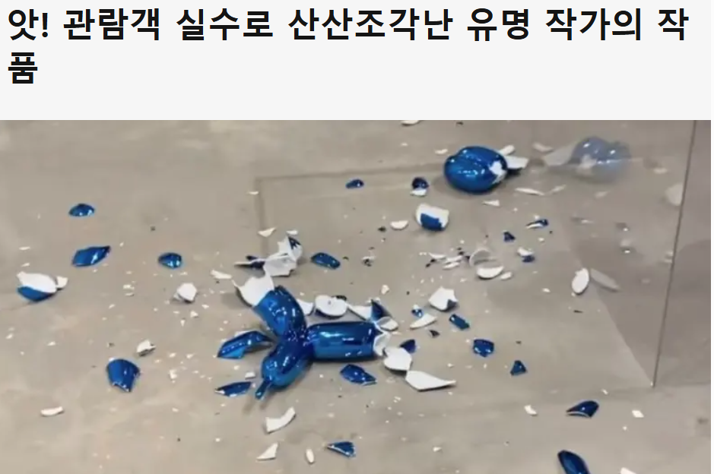
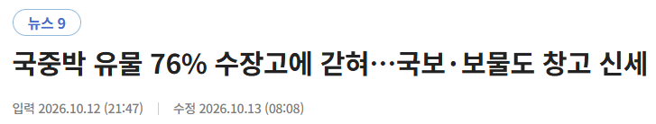
01. 기획 의도
문제 ①
전시 유물에 대한 관리 난제
출처 : 뉴스저널리즘 (2024.09)
출처 : BBC (2023.02)
출처 : KBS (2026.10)

Slide 5
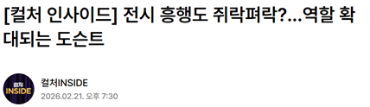
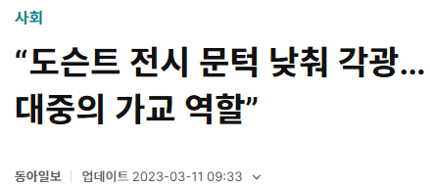
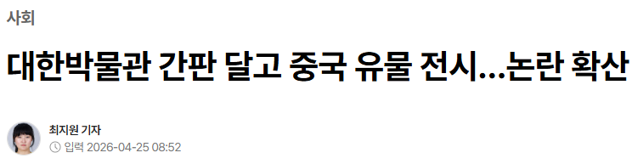
01. 기획 의도
문제 ②
도슨트 역량/정확도 강화
출처 : 컬처인사이드 (2026.02)
출처 : 동아일보 (2023.03)
출처 : YTN (2026.04)

Slide 6
01. 기획 의도
기회 : 관람 수요와 AI 국가유산 정책이 함께 커지고 있습니다
관람 수요 급증
정부 AI 국가유산 정책
AI 도슨트 상용화
650만 명
AI 스마트 도슨트
연 34만 건
국립중앙박물관 2025년 관람객, 1945년 개관 이래 최다
국립경주박물관 특별전에는 약 200만 명이 몰림
국가유산청, 생성형 AI로 관람객 수준·언어별 맞춤 해설 추진
AI 3D 기록으로 미세 균열까지 분석하는 디지털 보존 병행
AI 도슨트 '큐아이', 국립중앙박물관 등 전국 13곳에서 해설
다국어 AI 안내까지 제공하며 현장 해설 수요를 대체
출처 : 헤럴드경제 [김현경] 2026.01.02
출처 : 아주경제 [임규진] 2026.07.19
출처 : SK텔레콤 뉴스룸 2025.01.15
관람객은 늘고 AI 해설·보존 정책은 확대 중 → 탐지 · 경고 · 해설을 통합한 AI Agent가 필요한 시점

Slide 7
02. 1차 개발 목표 (11월 2일 ~ 12월 4일)
1. Computer Vision
2. Agentic AI
3. Web Service
탐지 대상 : 쇼케이스, 금지물품(테이크아웃컵) Custom Fine-tuning, 관람객은 사전학습 모델 사용
수동 ROI : 오픈 유물·벽 매몰 진열대는 관리자가 ROI 지정
거리 보정 : OpenCV 원근변환으로 바닥면 거리 왜곡 보정
바닥 침범 판단 : 발 접지점과 유물 바닥 ROI(도슨트 구역 / 2중 안전선) 비교
접촉 시도 판단 : Pose 상체 키포인트가 전면 가상 박스에 닿는지 판단
관람 판정 : 관람객 고유 ID 부여 및 Dwell Time 체크
상태 제어 : LangGraph로 대기 → 도슨트 → 주의/경고 → 재개 Loop 구현
자연 복구 : 상황 해제 시 멈춘 지점부터 해설 재개
도록 검색 : 공식 도록 BM25 + ChromaDB 검색 후 Re-ranking
최신 정보 결합 : Web Search로 최신 뉴스·비하인드를 찾아 도록과 대조 검증 후 결합
MCP Tool : 상황 조회, 지식 검색, 조명 제어, 음성 송출, 기록 저장, 상태 통지 6종을 Agent 도구로 표준화
실시간 2D 맵 : Flask + WebSocket으로 관람객 마커 실시간 표시
유물 DB : 유물 기본 정보 관리 RDB 설계
이벤트 로그 : 이벤트 ID, 유물 ID, 구역, 경고 단계, 발생 시각, 관람객 ID 저장
통계 조회 : 유물별·시간대별 침범 통계표
조명·음향 : 웹 가상 조명 단계별 제어, 도슨트·경고 음성 송출

Slide 8
02. 시스템 구성 흐름
CCTV 영상에서 위험 판단, 도슨트 제어, 관리자 화면까지 하나의 흐름으로 연결합니다
CCTV
전시실 영상
Computer Vision
탐지 · 바닥 ROI · Pose · Dwell Time
이벤트 DTO
Agentic AI (LangGraph)
상황 판단 · 도슨트 제어 · 해설 생성
MCP Tools
상황 조회 · 지식 검색 · 조명 제어 · 음성 송출 · 기록 저장 · 상태 통지
지식검색
공식 도록 RAG (BM25 + ChromaDB + Re-rank) · Web Search
좌표 ·
위험 단계
상태 · 해설
로그
관리자
웹 화면에서 상황 확인·이력 조회
Web Service (Flask)
실시간 2D 맵 (WebSocket) · 웹 가상 조명 · 도구용 API · 유물/이벤트 RDB · 통계표
스피커
도슨트 해설 · 주의/경고 음성

Slide 9
03. 기대 효과
기능적 기대효과
효과 01
효과 02
효과 03
유물 훼손 예방
도슨트 경험 향상
관리 인력 · 비용 절감
2중 안전선 침범, 접촉 시도, 금지물품을 사전에 감지해 단계별로 경고합니다.
사고가 나기 전 단계에서 위험 접근을 멈추게 합니다.
공식 도록 기반의 정확한 해설에 최신 뉴스와 비하인드 이야기를 더합니다.
관람객이 머무는 유물마다 흥미로운 해설을 자동으로 들려줍니다.
실시간 2D 맵과 이벤트 로그로 적은 인원이 전시실 전체를 확인합니다.
위험 이력 통계로 순찰과 인력 배치를 데이터 기반으로 결정합니다.

Slide 10
03. 기대 효과
기술적 기대효과
Computer Vision
Agentic AI
Web Service
도메인 특화 탐지 · 위험판단
상황 연동 Agentic AI
실시간 데이터 관리
모델 Customize : 쇼케이스·금지물품 데이터를 직접 수집·라벨링·학습하고 성능 검증
위험 판단 로직 : 탐지 좌표를 원근변환으로 바닥 평명에 매핑하고, 발 접지점 ROI, Pose접촉, Dwell Time 규칙으로 단순 탐지를 위험 판단으로 확장
LangGraph 상태 제어 : 이벤트에 따라 해설 정지·경고·재개를 자율 판단하는 Loop 설계
하이브리드 검색 : BM25 + ChromaDB + Re-ranking과 Web Search 교차 검증, MCP 도구 표준화
WebSocket 실시간 처리 : 탐지 결과를 2D Canvas에 일괄 렌더링
이력 DB · 도구용 API : 침범 이벤트 로그 RDB와 통계 쿼리 설계, MCP 도구가 호출하는 Flask API 연동

Slide 11
04. 업무 분장
담당자 | 담당 모듈 | 세부 기능 개발 항목
김수환 | Computer Vision | 관람객 검출 및 발 접지점 매핑 OpenCV원근 변환 적용 및 Dwell Time 관람 판정 2중 안전선 및 접촉(Pose Keypoint)시도 감지 금지물품(테이크아웃컵) 검출 및 이벤트 DTO 전송
송용석 | Agentic AI | 관람 상황 연동 도슨트 자율제어 설계 공식 도록 RAG 기반 도슨트 스크립트 생성 (BM25+ChromaDB 검색 후 Re-ranking) 실시간 웹검색을 공식 도록 RAG와 검증/결합 MCP 기반 Agent Tool 구축
김재원 | Web Service | 실시간 박물관 2D 맵 시각화(관람객 마커) 유물 정보 및 위험 이력 DB 구축 침범 이벤트 로그 및 통계표 조회 구축 Agentic AI가 전달한 도슨트 해설 및 주의/경고 음성 송출 웹 가상 조명·도구용 API(조명·음성·기록·상태 통지) 구현 관리자 로그인·유물 정보 관리 화면

Slide 12
05. 1차 개발 스케줄표 (11월 2일 ~ 12월 4일)
[Smart AI Agent 1차 프로젝트 개발일정] - 수정안 (공통 + 모듈별)
분류 | 항목 | 26년11월1주차 |  |  |  |  | 26년11월2주차 |  |  |  |  | 26년11월3주차 |  |  |  |  | 26년11월4주차 |  |  |  |  | 26년12월1주차
 |  | 2 | 3 | 4 | 5 | 6 | 9 | 10 | 11 | 12 | 13 | 16 | 17 | 18 | 19 | 20 | 23 | 24 | 25 | 26 | 27 | 30 | 1 | 2 | 3 | 4
공통 | 요구사항 명세서 작성 (각자 모듈 FR·NFR)
 | 화면·UML 설계 (CV 시퀀스 / LangGraph 상태도 / 화면·ERD)
 | 이벤트 DTO 필드 확정 (3인)
 | 3인 연동 테스트
 | 통합 테스트
 | 시연 영상 녹화·자료 정리
김수환 (Compuer Vision) | 학습 데이터 촬영·라벨링 (쇼케이스·테이크아웃컵)
 | YOLO-seg 학습·검증 (전시물+금지물품)
 | 사전학습 Pose·트래킹 동작 확인
 | Homography 캘리브레이션·발 접지점·트래킹 ID·Dwell Time
 | 경계 자동 제안·2중 안전선, 안내·경고 트리거
 | Pose 접촉 판단, 금지물품 트리거
 | 이벤트 DTO 송신(→Agent), 좌표 송신(→Web)
 | 성능 측정·튜닝 (FPS·지연시간·정확도)
송용석 (Agentic AI) | 공식 도록 수집·텍스트 추출·청킹
 | 임베딩·ChromaDB·BM25 인덱스 구축
 | Re-ranking 적용·검색 정확도 확인
 | LangGraph 상태 제어 Loop (가짜 이벤트로 테스트)
 | Web Search 결합·스크립트 실시간 생성·대체 해설
 | MCP Tool 구축 (상황·검색·조명·음성·기록·상태 통지)
 | CV 이벤트 수신, 해설·경고 결과 송신(→Web) 연동
 | 응답 시간·해설 품질 튜닝
김재원 (Web Service) | 전시실 평면도·유물 기본 정보 데이터 준비
 | RDB 구축 (유물·이벤트 로그 테이블)
 | 관리자 로그인·유물 정보 관리 화면
 | Flask 서버·WebSocket (가짜 이벤트로 테스트)
 | 실시간 2D 맵 (관람객 마커·안전선 표시)
 | 이벤트 로그 조회·통계표
 | 음성 송출(TTS)·웹 가상 조명
 | 도구용 API (조명·음성·기록·상태 통지) 구현
 | CV 좌표·Agent 결과 수신, 화면 반영 연동
 | UI 개선·지연시간 측정
 | 문서〮설계
 | 개발(데이터준비, 모듈기능구현)
 | 연동, 테스트

Slide 13
06. 2차 Physical AI Robot 확장 로드맵
2차 개발 기간 : 1월 18일 ~ 2월 28일 (예정)
자율 주행 도슨트 Robot을 기본으로 하며 추가 업무 수행
적용 기술 스택
ROS2 Nav2 : 전시실 자율주행, 위험 지점·금지 물품 소지 관람객 앞으로 이동
LeRobot: 차단봉·벨트 라인 파지, 설치와 회수 동작을 시연데이터로 학습
수거동작: 소지자 앞에서 정해진 자세로 수거 트레이 전개, 수납(고정 동작)
1차 연동 : Computer Vision 침범·금지물품 이벤트를 로봇 작업 트리거로 사용
실물 조명 MQTT 연동 : 1차 웹 가상 조명을 실물 스마트 조명으로 교체
Computer Vision 위험 침범 연동 - 이동식 차단 가이드 폴 배치
위험 접근 빈발 구역이나 긴급 차단 필요 시, 이동식 차단 가이드 폴
차단 봉/ 벨트 라인을 직접 파지하여 위험 침범선에 설치 및 회수
Computer Vision 금지 물품 검출 연동 - 수거
금지 물품 소지자 앞으로 이동 후 AI Robot 보관용 수거 트레이를 전개 및 수납
13

Slide 14
감사합니다
Smart -Museum AI Agent
문화유산의 안전과 새로운 관람 경험을 만듭니다.

